Slide 1

Web 应用系统实践
教师：乔文豹
2023年5月24日

Slide 2
教学大纲及课程规划
教学大纲：20级教学大纲，计算机科学技术
课程培养目标
课程目标1：掌握Java Web开发中基本的JSP、JavaBean、JDBC、Servlet等开发技术和MVC设计模式,能够在项目实践中体现代码规范性、代码重用性、界面友好性等。
课程目标2：掌握 Java Web常用开发模式，能合理的选用开发模式，具备评价系统解决方案的能力。
课程目标3：培养学生具有Java Web应用系统开发、调试的基本能力，提升学生软件开发能力及团队合作与沟通能力。
课程整体规划
  16学时理论课+16学时的实践课，理论与实际结合，一边讲一边实践。
  讲课过程中：激发学生思考、不引入无关话题、启发学生提出问题和自主解决问题、重点介绍关键知识点和难点
  思政教育：坚持主流价值观导向、保证意识形态的正确性、培养学生团结合作的能力,设计内容。

Slide 3
Web 应用系统实践
教师：乔文豹 计算机学院
联系方式：17611396031
2023年5月24日

Slide 4
前情回顾
课程总体内容概况
  章节、每章节之间的联系
  常见的基本概念和术语
    单机程序、Web程序、客户端、浏览器、服务器（软件）B/S模式、C/S模式、http协议
第一章Java Web应用开发技术概述
  Java Web开发技术简介
    Java web应用、容器和组件及其关系
    页面HTML等、服务器Servlet等、业务逻辑处理JavaBean、持久层JDBC的整体概念
  开发环境Java/Tomcat/Eclipse、Web开发过程示例

Slide 5
第2章 静态网页开发技术
2.1 HTML网页设计
2.2 CSS样式表
2.3 JavaScript脚本语言
2.4 基于HTML+JavaScript+CSS的开发案例
本章学习目标：
1. 了解静态网页
2. 掌握静态页面的实现方法
3. 实践HTML、CSS、JavaScript的开发方法

Slide 6
静态网页
静态网页示例：
静态网页：网页的内容在用户访问的过程中原封不动地待在Web服务器中，服务器找到静态页面，并把它原样传回客户端。每个客户端看到的内容都是一样的。
静态网页是以htm或html结尾的html文件编写的。在程序设计中一般又把html网页称为静态网页。
HTML是Hypertext Markup Language的缩写，中文也就是超文本标记语言。
HTML文本是由HTML命令组成的描述性文本，HTML命令可以说明文字、图形、动画、声音、表格、链接等。

Slide 7
静态网页开发相关技术基础
相关的一系列技术：HTML、JavaScript和CSS。
（1） HTML：HTML是一组标签，负责网页的基本表现形式；
（2）JavaScript：JavaScript是在客户端浏览器运行的语言，负责在客户端与用户的互动；
（3）CSS： CSS是一个样式表，起到美化整个页面的功能。

Slide 8
2.1 HTML网页设计
2.1.1 HTML文档结构与标签基本语法
2.1.2 HTML基本标签与使用
2.1.3 HTML表单标签与表单设计
2.1.4 表单设计案例—学生入校注册页面设计
2.1.5 HTML框架标签与框架设计
2.1.6 框架设计案例—多媒体播放系统设计
2.1.7 HTML5语法与HTML5表单新特性
2.1.8 案例—基于HTML5表单新特性实现客户注册输入校验

Slide 9
2.1 HTML网页设计
2.1.1 HTML文档结构与标签基本语法
2.1.2 HTML基本标签与使用
2.1.3 HTML表单标签与表单设计
2.1.4 表单设计案例—学生入校注册页面设计
2.1.5 HTML框架标签与框架设计
2.1.6 框架设计案例—多媒体播放系统设计
2.1.7 HTML5语法与HTML5表单新特性
2.1.8 案例—基于HTML5表单新特性实现客户注册输入校验

Slide 10
2.1.1 HTML文档结构和标签基本语法
网页结构：
设计完成该网页的代码：

Slide 11
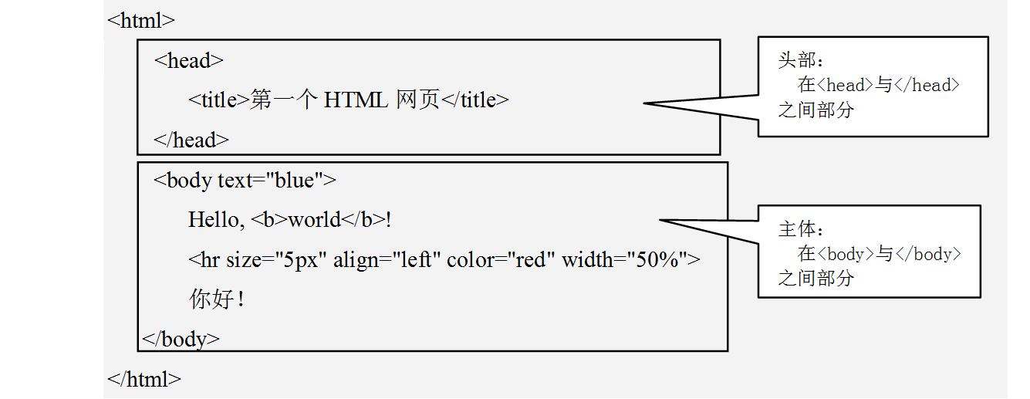
2.1.1 HTML文档结构和标签基本语法
1. HTML标签
用HTML编写的超文本文档称为HTML文档（文件），是一个放置了“标签”的文本文件，以“.html”或“.htm”为扩展名，可供浏览器解释执行的网页文件。HTML不是编程语言，是标记语言。
网页文件是利用HTML所规定的标签定义网页中的各种元素的性质和特点，从而完成网页所要求的功能。

Slide 12
2.1.1 HTML文档结构和标签基本语法
2. 标签的分类（类型）
网页就像利用word编辑显示文件一样。在网页上要展示的不同元素，需要采用不同的标签给出定义和说明。
主要有：
  定义网页结构的标签
    <html> <head><title><body>
  定义网页头部的标签
    写在<head> 标题、样式、外部资源、元数据 </head>
  定义网页网体内容的标签，该类标签中主要包含；
  文字、行、 段落、列表标签、表格、图形
  超链接、视频、音频
  表单

Slide 13
2.1.1 HTML文档结构和标签基本语法
定义网页结构的标签
<html></html> <head></head>
<title></title> <body></body>
例如：

Slide 14
2.1.1 HTML文档结构和标签基本语法
头部标签
<!DOCTYPE html>
<html>
<head>
<meta charset="utf-8">
<title>文档标题</title>
<base href="http://www.runoob.com/images/" target="_blank">
<link rel="stylesheet" type="text/css" href="mystyle.css">
<style type="text/css">body {font-size:16px} p {color:blue} </style>
<script> document.write("Hello World!") </script>
</head>
<body> 网页网体内容标签（较多、后面详细讲）...... </body>
</html>

Slide 15
2.1.1 HTML文档结构和基本语法
标签太多了，怎么记？
标签的形式：有单标签和双标签。
单标签：<标签名称/>
例如，换行标签：<br/>
双标签：<标签名称>内容</标签名称>
例如，标题标签：
<h1>内容</h1>

Slide 16
2.1.1 HTML文档结构和基本语法
3. 标签的属性
语法：
<标签名称 属性名1="属性值" 属性名2="属性值" ….. >
语法说明：
属性应写在首标签内，并且和标签名之间有一个空格分隔。
例如：
标签<hr>的作用是在网页中插入一条水平线，但是，要绘制什么类型（线的粗细、颜色等）的直线呢？对直线的粗细、颜色的限制，就需要标签的属性。
<hr size="5px" align="center" color="blue" width="80%">
其中：align为属性，center为属性值（表示居中）；color为颜 色属性，其属性值为blue（蓝色）；size为字体大小属性， 其属性值为5px；width为宽度，占页面的80%。

Slide 17
2.1.1 HTML文档结构和基本语法
4. 标签的注释
注释标签用于在HTML源码中插入注释。注释会被浏览器忽略。
语法：
<!-- 注释内容 -->

Slide 18
2.1.2 HTML基本标签与使用
网页网体的文本与段落标签
标签 | 说明
<h#></h#> | 标题标签，#=1,2,3,4,5,6，定义了6级标题，每级标题的字体大小依次递减， 属性align设定对齐方式：center：居中；left：左对齐（默认）；right：右对齐
<b></b> | 黑体标签
<i></i> | 斜体标签
<strong></strong> | 加重文本标签（通常是斜体加黑体）
<font></font> | 字体标签：size属性，设置字体大小，取值从1到7；color属性，设计字体颜色，使用名字常量或RGB的十六进制值，face属性，设计字体字型，例如“宋体”、“楷体”等
<p></p> | 段落标签：属性align指定对齐方式。
<hr/> | 水平分隔线标签：属性width设置线的长度（单位像素），size设置线的粗细（单位像素），color设置线的颜色，align设置对齐方式
<br/> | 插入一个回车换行符

Slide 19
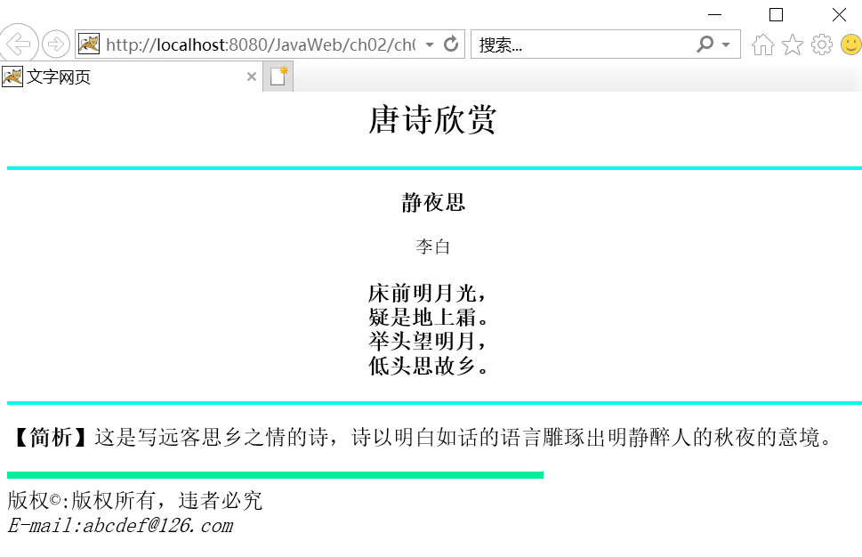
2.1.2 HTML基本标签与使用
【作业：例2-2】图2-2给出了一首唐诗欣赏的页面，根据该页面，设计HTML文档：ch02_2.html。请仔细分析所使用的标签及其属性，以及它们的作用。

Slide 20
谢谢

Slide 21
2.1.2 HTML基本标签与使用
3. 列表标签
列表标签分两类：有序标签和无序标签。
（1）有序列表标签：<ol></ol>
格式：<ol type="序号类型">
<li>…….</li>
<li>……</li>
…………..
</ol>
其中，属性type指定列表项前的项目编号的样式，其取值：
“1”：编号为阿拉伯数字（默认值）；
“a”：小写英文字母；
“A”：大写英文字母；
“i”：小写罗马数字；
“I”：为大写罗马数字。

Slide 22
2.1.2 HTML基本标签与使用
3. 列表标签
（2）无序列表标签：<ul></ul>
格式：<ul type="类型样式">
<li>…….</li>
<li>……</li>
…………..
</ul>
其中：属性type指定列表项前的项目符号的样式，其取值为
disc：实心圆点（默认值）；
circle：空心圆点；
square：实心方块。

Slide 23
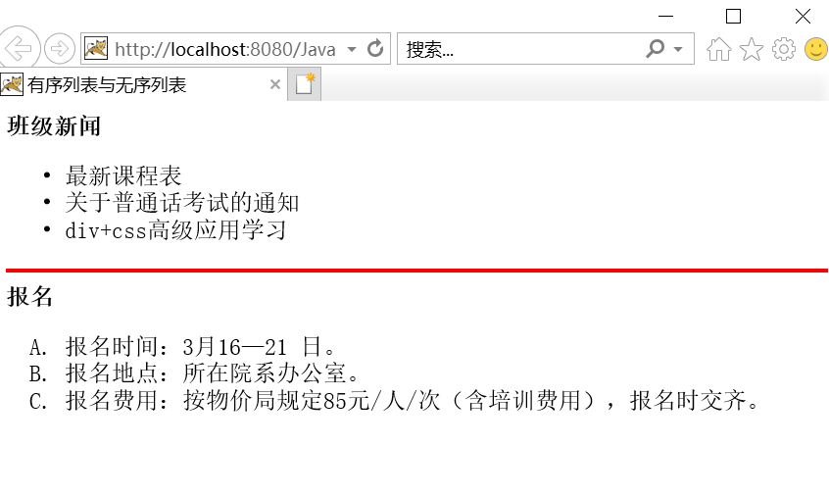
2.1.2 HTML基本标签与使用
3. 列表标签
【例2-3】有序列表与无序列表应用示例，设计下图所示的运行界面。

Slide 24
2.1.2 HTML基本标签与使用
4. 超链接标签
超链接是指从一个对象指向另一个对象的指针，它可以是网页中的一段文字也可以是一张图片。实现从一个页面到另一个页面的跳转。
格式：
<a href=“url” target=“目标框架值”>超链接名称或图片</a>
其中：
属性href用于指定链接的目标（另一个网页的路径）

Slide 25
2.1.2 HTML基本标签与使用
5. 图像和动画标签
格式：
<img src="url" alt =“text" height="" width ="">
其中：
属性src：指定图像源的URL路径
alt：替代文本；
height：图片的高度；
width：图片的宽度。

Slide 26
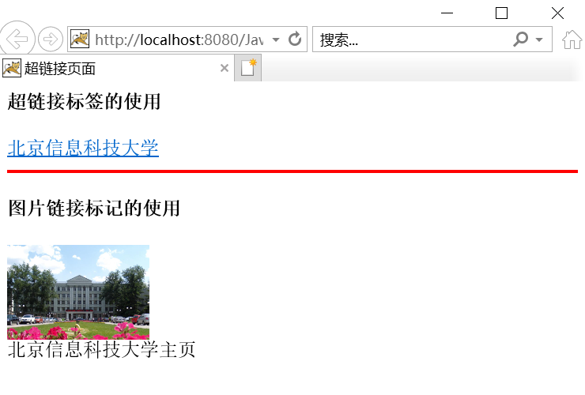
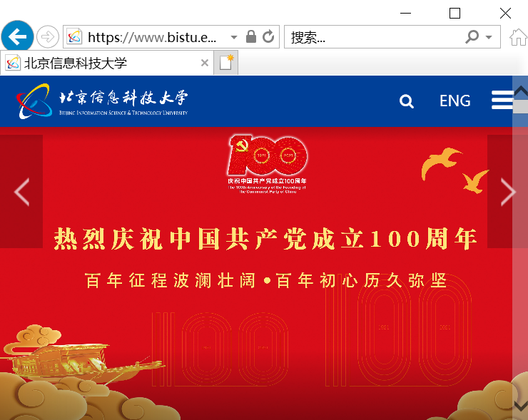
2.1.2 HTML基本标签与使用
5. 图像和动画标签
【例2-4】设计如图的页面（ch2_4.html），该页面中有超链接和图片链接，当单击其中之一（单击超链接或图片），都跳转到“北京信息科技大学首页”。

Slide 27
2.1.2 HTML基本标签与使用
6. 定时刷新或跳转
（1）定时自刷新
基本语法：
<meta http-equiv="refresh" content="1" />
该语句表示，页面每隔一秒刷新一次，其中属性content的值，代表间隔的时间。
（2）定时自动跳转
基本语法：
<meta http-equiv="refresh" content="3; url=https://www.bistu.edu.cn" />
该语句表示，页面3秒后自动转到学校主页。
注意：上述标签一般放在head标签中。

Slide 28
2.1.2 HTML基本标签与使用
7. 表格
表格由行、列、单元格组成，一个表格是由<table>、<tr>、<td>或<th>标签来定义的，分别表示表格、表格行、单元格。
（1）基本语法
<table>
<caption>表格标题</caption>
<tr><th>列名一</th><th>列名二</th>…...</tr>
<tr><td>数据一</td><td>数据二</td>…...</tr>
……
</table>

Slide 29
2.1.2 HTML基本标签与使用
7. 表格
（2）表格属性（<table>属性）
属性 | 用途 | 属性 | 用途
width | 表格宽度 | cellpadding | 边距
height | 表格高度 | cellspacing | 间距
align | 表格水平对齐方式 | bgcolor | 表格背景颜色
border | 表格边框厚度 | background | 表格背景图像

Slide 30
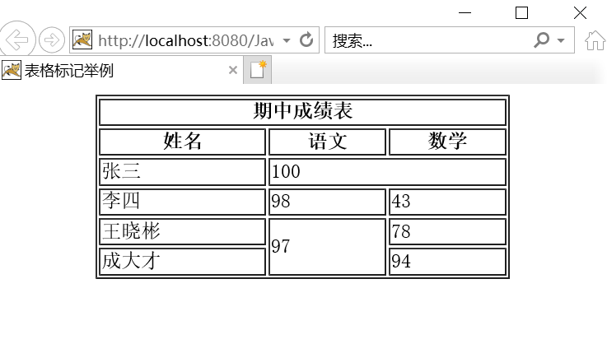
2.1.2 HTML基本标签与使用
7. 表格
【例2-5】设计如图所示的表格，该表格中有跨行、跨列单元格。

Slide 31
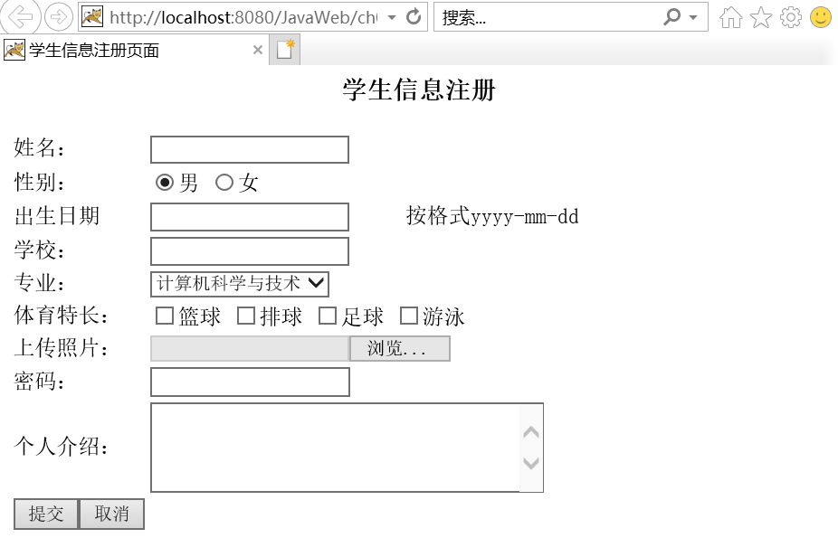
2.1.3 HTML表单标签与表单设计
表单是由文本框、密码框、多行文本框、单选、复选框、下拉菜单/列表、按钮、文件域、隐藏域等各种表单元素及其标签组成的。

Slide 32
2.1.3 HTML表单标签与表单设计
1. <form>标签及其属性
表单使用<form>和</form>来定义的，<form>标签有：name、method、action、target等属性。
语法格式：
<form name="表单名" method="提交方法" action="处理程序">
………..
</form>
其中：属性name是表单对象名称，

Slide 33
2.1.3 HTML表单标签与表单设计
2. <input>标签及其属性
基本语法：
<input name="输入域名称" type="域类型" value="输入域的值">
<input>标签主要有六个属性：
type，name，size，value，maxlength，check。
其中，name和type是必选的两个属性：
name：属性的值是响应程序（由form标签中的action属性指定）中的变量名

Slide 34
2.1.3 HTML表单标签与表单设计
2. <input>标签及其属性
type主要有9种类型：
名 称 | 格式 | 说明
文本域 | <input type="text" name="文本字段名称" maxlength=" " size=" " value=" "> | size与maxlength属性用来定义此区域显示的尺寸大小与输入的最大字符数
密码域 | <input type="password" name="密码字段名称" size=" " maxlength=" " value=" " > | 当用户输入密码时，区域内将会显示“*”号代替用户输入的内容
单选按钮 | <input type="radio" name=" " value=" " checked /> | checked属性用来设置该单选按钮默认状态是否被选中。当有多个互斥的单选按钮时，设置相同的name值
复选框 | <input type="checkbox" name=" " value=" " checked /> | checked属性用来设置该复选框默认状态是否被选中，当有多个复选框时，可设置相同的name值，也可以设置不同的name值
提交按钮 | <input type="submit" name=" " value=" "/> | 将表单内容提交给服务器的按钮
取消按钮 | <input type="reset" name=" " value=" "/> | 将表单内容全部清楚，重新填写的按钮
图像按钮 image | <input type="image" src="图片"/> | 使用图像代替submit按钮，图像的源文件名由src属性指定
文件域 | <input type="file" name=" " size=" " maxlength=" "> | 上传文件
隐藏域 | <input type="hidden" name=" " value=" " /> | 用户不能在其中输入信息，用来预设某些要传递的信息

Slide 35
2.1.3 HTML表单标签与表单设计
3. 下拉列表框：<select>、<option>
在表单中，通过<select>和<option>标签可设计一个下拉式的列表或带有滚动条的列表，用户可以在列表中选中一个或多个选项。
基本语法：
<select name="" size="" multiple>
<option value="" selected>…</option>
<option value="">…</option>
……
</select>

Slide 36
2.1.3 HTML表单标签与表单设计
4. 多行文本框<textarea>标签
基本语法：
<textarea name="" rows=""
cols=""
wrap="off|virtual|physical">
初始值
</textarea>
其中：
rows设置输入域的行数，
cols设置输入域的列数，
wrap设置是否自动换行。

Slide 37
2.1.4 表单设计案例
—学生入校注册页面设计
【例2-6】设计所示的学生信息注册网页。

Slide 38
2.1.4 表单设计案例
—学生入校注册页面设计
【分析】
该页面采用表单的方式设计，为了使页面各元素整齐，采用表格的方式控制元素的位置。该例中给出了表单常用的各种元素，请注意它们的使用特点。

Slide 39
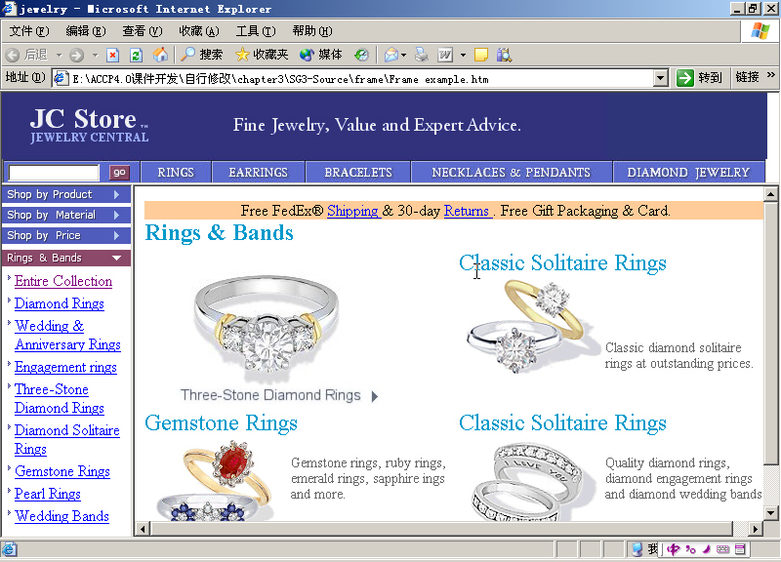
2.1.5 HTML框架标签与框架设计
框架将浏览器窗口分割为几个窗口，下图就是一个框架，该框架被分为4个窗口。
顶部框架
标题栏框架
商品介绍
商品导航

Slide 40
2.1.5 HTML框架标签与框架设计
1. 窗口的分割与设置
分割框架的语法结构：
<frameset rows="高度1,高度2…" 或者 cols="宽度1,宽度2…">
  <frame src="网页1">
  <frame src="网页2">
  … …
  </frameset>
  2. 子窗口的设置
  基本语法：
  <frame src="html文件的位置"
  name="子窗口名称" scrolling="yes或no或auto">

Slide 41
2.1.5 HTML框架标签与框架设计
3. target属性
在框架结构子窗口的HTML文档中如果含有超链接，当用户点击该链接时，目标网页显示的位置由target属性指定，若没有指定则在当前子窗口打开。
target属性使用格式：
<a href="目标网页地址“
target="显示目标网页的子窗口名字">超链接文字</a>

Slide 42
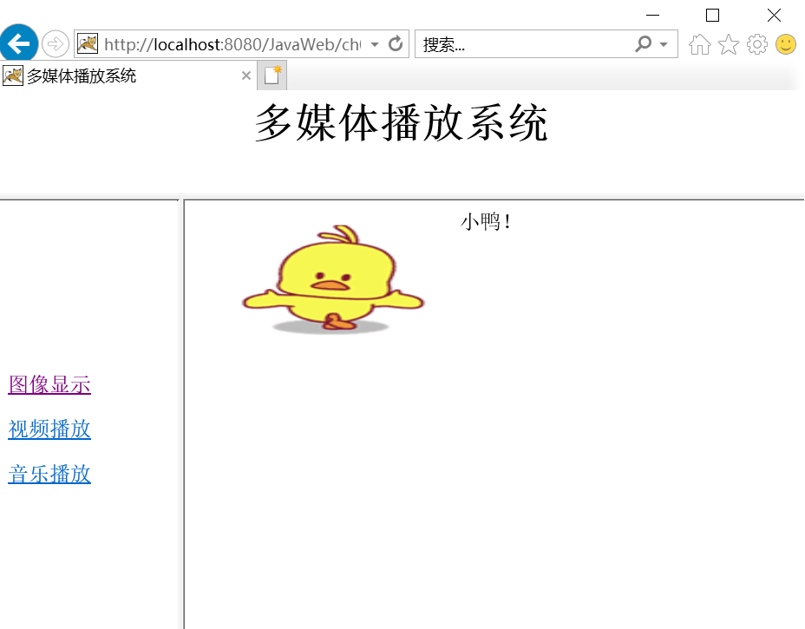
2.1.6 框架设计案例
——多媒体播放系统设计
【例2-7】设计如图所示的页面，被划分为3个子窗口，上面的窗口为页面功能提示区，下左部分为不同类型播放的功能选项，下右部分为播放系统显示播放信息窗口。图示显示的是，当单击“图像显示”时，所显示的图像（小鸭）。
80
140
*
*

Slide 43
2.1.6 框架设计案例
——多媒体播放系统设计
【分析】
该题目首先进行页面框架设计，采用的是“厂”型的结构，整个页面分上下两部分，而下部分又分为左右两部分。架构结构设计由程序ch02_7_main.html实现
上部分显示标题，由程序ch02_7_top.html实现，
下左部分显示操作菜单，由ch02_7_left.html实现，
右下部分显示运行界面，由ch02_7_right.htm实现，
由imgTag.html、imgTag.html和soundTg.html实现具体的功能，通过主页面左边的操作选项，超链接实现。

Slide 44
2.1.7 HTML5语法与HTML5表单新特性
HTML的功能单薄，数据处理需要借助于JavaScript来完成。HTML5通过诸多API使web客户端具有处理数据的能力。
HTML5在HTML4的基础上修改语法而形成的，添加了一些新的标签和属性，并废除了一些标签和属性。
1. HTML5语法的改变
（1）HTML5的DTD声明
<!DOCTYPE html>
（2）设置页面字符编码
<meta charset=“UTF-8”>
从HTML5开始，对文件的字符编码推荐使用UTF-8

Slide 45
2.1.7 HTML5语法与HTML5表单新特性
（3）可以省略标签的元素
不允许写结束标签的元素
可以省略结束标签的元素
开始标签、结束标签都可以省略的元素
（4）引号的使用
在HTML中使用属性时，属性值可以使用双引号、单引号括起来。HTML5中，当属性值不包含空字符串、“<”、“>”、“=”、单引号、双引号等字符时，属性值两边的引号可以省略。

Slide 46
2.1.7 HTML5语法与HTML5表单新特性
2. HTML5的文档结构元素
header、nav、section、article、aside、footer、hgroup、figure
3. HTML5表单增加的新特性
4. HTML5中被废除的属性

Slide 47
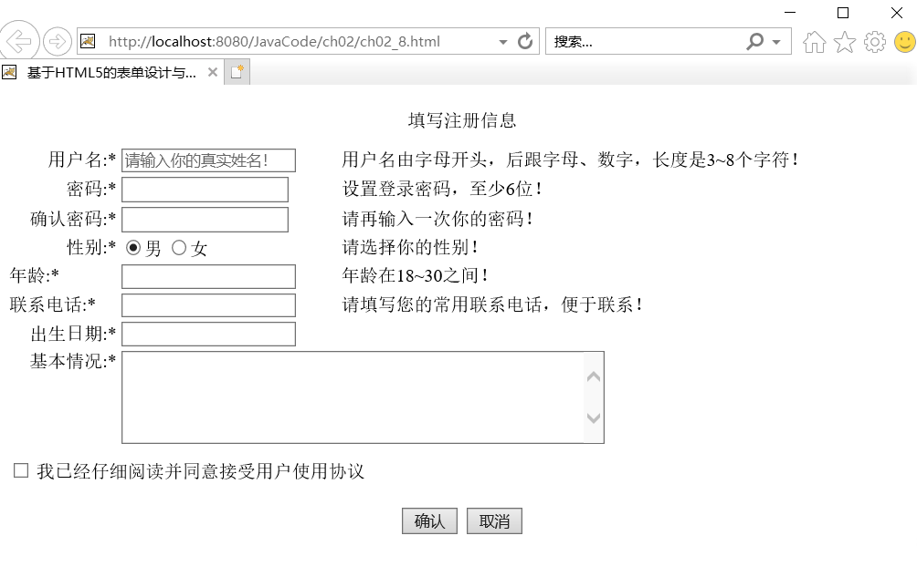
2.1.7 HTML5语法与HTML5表单新特性
【例2-8】采用HTML5有关标签及其属性设计如下图所示的页面，并根据下图所示的页面所给出的不同信息的输入要求进行表单数据的有效验证，当不符合要求时，给出提示，并重新输入。

Slide 48
2.2 CSS样式表
CSS是Cascading Style Sheets（层叠样式表），也就是通常说的样式表。CSS是一种美化网页的技术。
本节内容：
2.2.1 CSS样式表的定义与使用
2.2.2 CSS常用属性
2.2.3 案例——利用CSS对注册页面实现修饰

Slide 49
2.2.1 CCS样式表的定义与使用
定义选择器的基本语法：
selector{属性:属性值; 属性:属性值;… …}
说明：
（1）CSS选择器分为3种类型：
• 标签选择器，通过HTML标签定义选择器。
• 类别选择器，使用class定义选择器。
• ID选择器，使用id定义选择器。
（2）属性和值被冒号分开，属性之间用分号间隔，并由花括号包围。例如：
p {background-color:blue; color:red} //定义标签p选择器
.cs1{font-family:华文行楷; font-size:15px} //定义类别选择器.csl
#cs2{color:yellow} //定义ID选择器#cs2

Slide 50
2.2.1 CCS样式表的定义与使用
1. CCS样式表的定义
CCS样式表的定义实际就是定义CCS选择器。
（1）标签选择器——通过HTML标签定义样式表
基本语法格式：
引用样式的对象{标签属性:属性值;标签属性:属性值;标签属性:属性值;……}
h1, h2{text-align:center; color:blue;}
<h1>中国</h1>
<h2>北京天安门</h2>

Slide 51
2.2.1 CCS样式表的定义与使用
1. CCS样式表的定义
CCS样式表的定义实际就是定义CCS选择器。
（2）类别选择器——使用class定义样式表
格式1： 标签名.类名{标签属性:属性值;标签属性:属性值; ……}
p.center{text-align:center;}
p.right{text-align:right;}
<p class=“right”}这个段落向右看齐</p>
<p class=“center”}这个段落居中对齐</p>
格式2： .类名{标签属性:属性值;标签属性:属性值; ……}
.text{font-family:宋体; color:red;} //定义类别选择器text
<p class=“text”>段落文本</p> // p标签引用类别选择器text
<h1 class=“text”>标题文本</h1> // h1标签引用类别选择器text

Slide 52
2.2.1 CCS样式表的定义与使用
1. CCS样式表的定义
CCS样式表的定义实际就是定义CCS选择器。
（3）ID选择器——使用id定义样式表
基本语法：
#id名称{标签属性:属性值标签属性:属性值; ……}
#sample{font-family:宋体; font-size: 60pt} //定义id选择器
<p id=sample>段落文本</p>

Slide 53
2.2.1 CCS样式表的定义与使用
2. 样式表的使用
在HTML中使用CSS的方法有4种方式：行内式、内嵌式、链接式、导入式。
（1）行内式（不需要定义选择器）
利用style属性直接为元素设置样式。
例：
<p style="color:#FF0000; font-size:20px;
text-decoration:underline;">正文内容1</p>
<p style="color:#000000;
font-style:italic;">正文内容2</p>

Slide 54
2.2.1 CCS样式表的定义与使用
2. 样式表的使用
（2）内嵌式：
需要先定义有关的选择器，然后再使用。利用<style></style>标签对，将样式表（选择器）定义在
<head>
<style>
</style>
</head>标签对之间。

Slide 55
2.2.1 CCS样式表的定义与使用
2. 样式表的使用
（2）内嵌式：
例：
<html>
<head> <title>页面标题</title>
<style type="text/css">
p{color:#0000FF;text-decoration:underline;font-weight:bold;
font-size:25px;}
.info{font-size:12px;color:red;}
</style>
</head>
<body>
<p>这是第1行正文内容……</p>
<p class="info">这是第2行正文内容……</p>
</body>
</html>

Slide 56
2.2.1 CCS样式表的定义与使用
2. 样式表的使用
（3）链接式：
将定义好的CSS单独放到一个以.css为扩展名的文件中，再使用<link>标签链接到所需要使用的网页中，在<head>与</head>之间。
<link>标签链接到网页的格式：
<link href="*.css文件路径" type="text/css"
rel="stylesheet">

Slide 57
2.2.1 CCS样式表的定义与使用
2. 样式表的使用
（4）导入式：
该方式与链接式方法类似，只是通过import导入到页面中。
import导入格式为：
<style type="text/css">
@import url(*.css文件路径);
</style>

Slide 58
2.2.1 CCS样式表的定义与使用
3. CSS样式表的继承性
CSS是级联样式表，级联是指继承性，即在标签中嵌套的标签继承外层标签的样式。
导入式样式表>内嵌式样式表>链接式样式表>浏览器默认>行内式样式表
<head>
<style type=“text/css”>
p{color:red;font-size:25px}
</style>
</head>
<body>
<p>这是第1行正文内容</p>
<p style=“color:blue;”>正文内容1</p>
</body>
这一行按选择器规定的样式显示：按红色、25px显示内容
这一行按标签内的样式显示：按蓝色，但字体大小仍按25px显示

Slide 59
2.2.2 CSS常用属性
主要有字体属性、颜色属性、背景属性、文本段落属性等。
1. 字体属性
属性名 | 属性含义 | 属性值
font-family | 字体 | 取值（如“宋体”）
font-size: | 字体大小（字号） | 取值单位：pt（点数），例“12pt”
font-style | 字体风格 | normal（普通，默认值），italic斜体，oblique中间状态
font-weight | 字体加粗 | normal（普通，默认值），bold（一般加粗），bolder（重加粗），lighter（轻加粗），number:100-900之间的加粗
font | 字体复合属性 | 用来简化css代码，可以取值以上所有属性值，之间用空格分开

Slide 60
2.2.2 CSS常用属性
2. 颜色和背景属性
属性名 | 属性含义 | 属性值
color | 颜色 | （颜色值是英文名称或16进制RGB值）例，red为#ff0000）
background-color | 背景颜色 | 同color属性
background-image | 背景图像 | none:不用背景；url：图像地址
background-position | 背景图片位置 | top，left，right，bottom，center等
background | 背景复合属性 | 简化css代码，可取值以上所有属性值，之间用空格分开

Slide 61
2.2.2 CSS常用属性
3. 文本段落属性
属性名 | 属性含义 | 属性值
text-decoration | 文字修饰 | none, underline:下划线, overline:上划线,line-through:删除线,blink：文字闪烁
vertical-align | 垂直对齐 | baseline:默认的垂直对齐方式，super文字的上标，sub文字的下标，top垂直靠上，text-top使元素和上级元素的字体向上对齐，middle垂直居中对齐，text-bottom使元素和上级元素的字体向下对齐
text-align | 水平对齐 | left, right, center, justify:两段对齐
text-indent | 文本缩进 | 缩进值（长度或百分比
line-height | 文本行高 | 行高值（长度，倍数，百分比）
white-space | 处理空白 | normal将连续的多个空格合并, nowrap强制在同一行内显示所有文本，直到文本结束或者遇到<br>对象

Slide 62
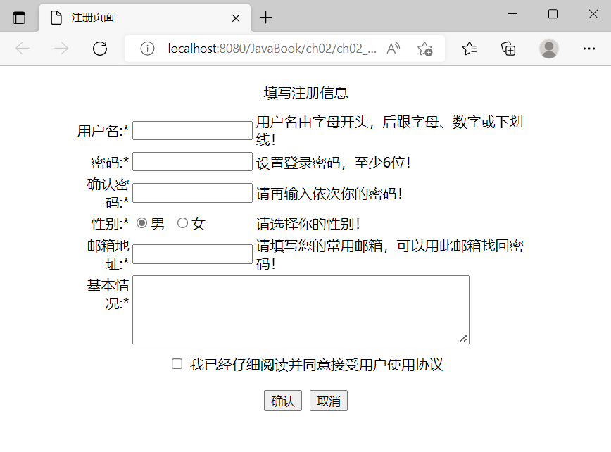
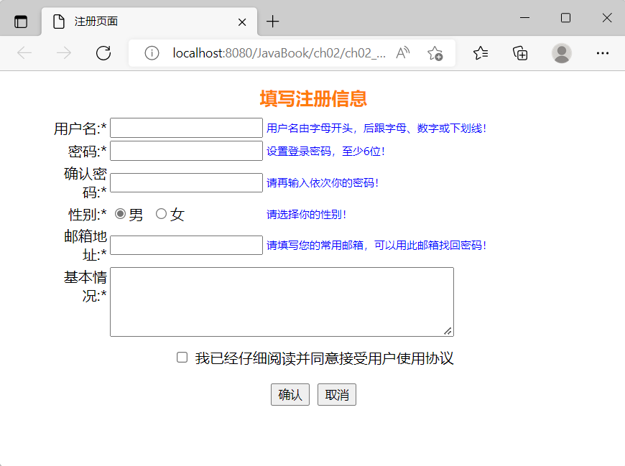
2.2.3 案例——利用CSS对注册页面实现修饰
【例2-9】设计如图所示的注册网页，该页面没有修饰，不够美观，采用CSS修饰页面，重新设计页面。

Slide 63
2.2.3 案例——利用CSS对注册页面实现修饰
【分析】
为了便于理解其设计过程，这里采用分3步实现，逐渐完善设计：
第1步：按所给出的原始界面，设计HTML文档：ch02_9_1_register.html；
第2步：设计CSS文档：ch02_9_Css.css ，在该文档中包含所需要的格式控制，从而形成修饰后的页面。
第3步：利用ch02_9_Css.css中定义的样式，重新设计ch02_9_1_register.html，形成新网页ch02_9_2_registerCss.html。

Slide 64
2.3 JavaScript脚本语言
JavaScript是一种脚本语言，可以在浏览器中直接运行，是一种在浏览器端实现网页与客户交互的技术。
JavaScript代码可以直接嵌套在HTML网页中，它响应一系列的事件，当一个JavaScript函数响应的动作发生时，浏览器就执行对应的JavaScript代码。
本节内容：
2.3.1 JavaScript的基本语法
2.3.2 JavaScript的事件
2.3.3 JavaScript的对象
2.3.4 案例——JavaScript实现输入验证实现输入验证

Slide 65
2.3.1 JavaScript的基本语法
1. 数据类型
JavaStript有主要数据类型有：int、float、string（字符串）、boolean、null(空类型)。
2. 变量
（1）变量声明，格式如下：
var 变量名[=值]; (变量声明可以省略)
（2）数组的声明：数组的声明有三种方式
var array1=new Array(); //array1是一个默认长度的数组
var array2=new Array(10); //array2是长度为10的数组
var array3=new Array("aa",12,true);
//array1是一个长度为3的数组，且元素类型不同

Slide 66
2.3.1 JavaScript的基本语法
3. 运算符
在JavaScript中提供了算术运算符、关系运算符、逻辑运算符、字符串运算符、位操作运算符、赋值运算符和条件运算符等运算符。这些运算符与Java语言中的支持的算符运算符及其功能相同。
4. 控制语句
JavaScript中的控制语句有：分支语句（if、switch），循环语句（while 、do-while、for），这些语句的语法规则和使用与java语言中的要求一样。

Slide 67
2.3.1 JavaScript的基本语法
5. 函数的定义和调用
在JavaScript中，函数需要先声明定义，然后再调用函数。
在JavaScript定义函数，有两种实现方式：
一是在Web页面中直接嵌入JavaScript
使用<script>…</script>标签对封装代码，须放在<head>…</head>之间：
<head>
<script language=“javascript”>
function test(){
window.alert(“事件成功引发！”);
}
</script>
</head>

Slide 68
2.3.1 JavaScript的基本语法
5. 函数的定义和调用
在JavaScript中，函数需要先声明定义，然后再调用函数。
在JavaScript定义函数，有两种实现方式：
另一种是链接外部JavaScript文件
// 脚本文件：test.js
function test1(){
window.alert(“事件成功引发！”);
}
// HTML文件中的引用方式
<head>
<script language=“javascript” src=“test.js”></script>
</head>

Slide 69
2.3.2 JavaScript的事件
在浏览器中网页与客户的交互都是通过“事件”引发的，当一个事件发生时，例如“用户单击某个按钮”，浏览器认为在这个按钮上发生了一个click事件，然后根据该按钮所定义的事件处理函数，执行相应的JavaSript脚本。

Slide 70
2.3.2 JavaScript的事件
1. JavaScript的事件
事件 | 事件处理函数名 | 何 时 触 发
blur | onBlur | 元素或窗口本身失去焦点时触发
change | onChange | 当表单元素获取焦点，且内容值发生改变时触发
click | onClick | 单击鼠标左键时触发
focus | onFocus | 任何元素或窗口本身获得焦点时触发
keydown | onKeydown | 键盘键被按下时触发，如果一直按着某键，则会不断触发
load | onLoad | 页面载入后，在window对象上触发；所有框架都载入后，在框架集上触发； <object>标签指定的对象完全载入后，在其上触发
select | onSelect | 选中文本时触发
submit | onSubmit | 单击提交按钮时，在<form>上触发
unload | onUnload | 页面完全卸载后，在window对象上触发； 或者所有框架都卸载后，在框架集上触发

Slide 71
2.3.2 JavaScript的事件
2. 在HTML中引用（指定）事件处理函数
在HTML中指定事件处理程序，需要在HTML标签中添加相应的事件处理程序的属性，并在其中指定作为属性值的代码或是函数名称。
使用格式：
<标签 各有关属性及其属性值 on事件名称="函数名称(参数)">
【例2-10】通过input输入标签，引发一个单击事件，该事件的处理函数名是onClick()，其要完成的功能是通过函数test()实现的，而函数test()的功能是显示一个提示窗口（由window的alert方法完成），并提示“事件引发一操作，并成功执行了这个操作！”。
（演示代码）

Slide 72
2.3.3 JavaScript的对象
JavaScript中设有内置对象，常用的内置对象：
String
Date
浏览器的文档对象：
window、navigator、screen、history、location、 document等对象。

Slide 73
2.3.3 JavaScript的对象
1. window对象
HTML文档内容在window对象中显示，常用方法：
方 法 | 描 述
alert() | 弹出一个警告对话框
confirm() | 显示一个确认对话框，单击“确认”按钮时返回true，否则返回false
prompt() | 弹出一个提示对话框，并要求输入一个简单的字符串
setTimeout(timer) | 在经过指定的时间后执行代码
clearTimeout() | 取消对指定代码的延迟执行
setInterval() | 周期执行指定的代码
clearInterval() | 停止周期性地执行代码

Slide 74
2.3.3 JavaScript的对象
2. location对象
location对象实现网页页面的跳转。
在HTML中使用标签<a></a>来实现页面的跳转，在JavaScript中，利用location对象实现页面的自动跳转。
使用格式：
window.location.href="网页路径";
例如：
跳转到北京信息科技大学主页：
window.location.href="http://www.bistu.edu.cn";

Slide 75
2.3.3 JavaScript的对象
3. history对象
history对象可以访问浏览器窗口的浏览历史，通过go、back、forward等方法控制浏览器的前进和后退。
属性、方法 | 含义
Length属性 | 浏览历史记录的总数
go(index)方法 | 从浏览历史中加载URL，index参数是加载URL的相对路径，index为负数时，表示当前地址之前的浏览记录，index正数时，表示当前地址之后的浏览记录
forward()方法 | 从浏览历史中加载下一个URL，相当于history.go(1)
back()方法 | 从浏览历史中加载上一个URL, 相当于history.go(-1)

Slide 76
2.3.3 JavaScript的对象
4. document对象
每个HTML文档被加载后都会在内存中初始化一个document对象，该对象存放整个网页HTML内容，从该对象中，可获取页面表单的各种信息。

Slide 77
2.3.3 JavaScript的对象
4. document对象
（1）获取表单域对象
获得表单域对象的主要方法：通过表单访问、直接访问。
假设有表单：
<form action="" name= "form1" >
<input type="text" name= "t1" value="" >
</form>
则获取输入域对象：
① 通过表单访问
var fObj=document.form1.t1; // form1为表单的名字，t1为某表单域的name值
var fObj=document.form1.elements[“t1”]// t1为某表单域的name值
var fObj=document.forms[0].t1; //使用表单集合，[0]表示第一个表单

Slide 78
2.3.3 JavaScript的对象
4. document对象
（1）获取表单域对象
获得表单域对象的主要方法：通过表单访问、直接访问。
假设有表单：
<form action="" name= "form1" >
<input type="text" name= "t1" value="" >
</form>
则获取输入域对象：
② 直接访问
var fObj=document.getElementsByName("t1")[0]// 通过名字访问，t1为表单域的name值
var fObj=document.getElementsById("t1");
var fObj=document.all("t1").value; //通过名字访问，t1为某表单域的name值

Slide 79
2.3.3 JavaScript的对象
4. document对象
（2）获取表单域的值
由于表单域类型不同，其获取表单域值的方法也不同，常用的方法有(若表单域对象为fObj)：
① 获取文本域、文本框、密码框的值
var v = fObj.value;

Slide 80
2.3.3 JavaScript的对象
4. document对象
（2）获取表单域的值
② 获取复选框的值
例如：对于如下的一组复选框：
<input type="checkbox" name="c1" value="1"/>
<input type="checkbox" name="c1" value="2"/>
<input type="checkbox" name="c1" value="3"/>
利用JavaScript取值的方法：
var fObj=document.form1.c1; //form1为表单的名字
var s="";
for(var i=0;i<fObj.length;++i){
if(fObj[i].checked==true) s=s+fObj[i].value; // 将获得的值连成一个字符串s
}
window.alert(s);

Slide 81
2.3.3 JavaScript的对象
4. document对象
（2）获取表单域的值
③ 获取单选按钮的值
例如：对于如下的一组单选按钮：
<input type="radio" name="p" checked/>加
<input type="radio" name="p"/>减
<input type="radio" name="p"/>乘
<input type="radio" name="p"/>除<br/>

Slide 82
2.3.3 JavaScript的对象
4. document对象
（2）获取表单域的值
③ 获取单选按钮的值
利用JavaScript取值的方法如下：
var fObj=document.form1.p; //form1为表单的名字
for(var i=0;i<fObj.length;++i)
if(fObj[i].checked) break;
switch(i){
case 0: ……;break;
case 1: ……;break;
case 2: ……;break;
case 3: ……;
}

Slide 83
2.3.3 JavaScript的对象
4. document对象
（2）获取表单域的值
④ 获取列表框的值
对于单选列表框，用如下方法取出值：
var index=fObj.selectedIndex;
// fObj为列表对象，取出所选项的索引，索引从0开始
var val=fObj.options[index].value;
// 取出所选项目的值

Slide 84
2.3.3 JavaScript的对象
4. document对象
（2）获取表单域的值
④ 获取列表框的值
对于多选列表，取值需要循环：
var fObj=document.form1.s1; //form1为表单的名字
var s="";
for(var i=0;i<fObj.options.length;++i){
if(fObj[i].options[i].selected==true)
s=s+fObj.options[i].value;
}
window.alert(s); // 通过警告框，输出s的信息值

Slide 85
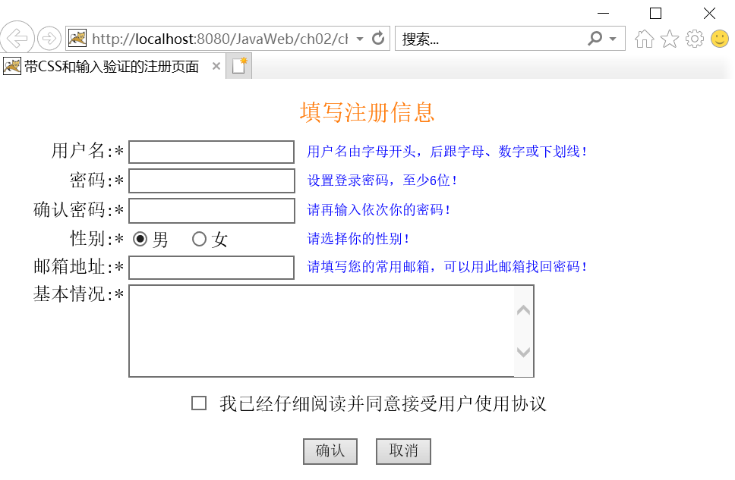
2.3.4 案例—JavaScript实现输入验证
【例2-11】根据图所给出的不同信息的输入要求，利用JavaScript进行表单数据有效性验证，当不符合要求时，通过警告框，给出提示，并重新输入。

Slide 86
2.3.4 案例—JavaScript实现输入验证
【分析】输入表单的验证就是对表单中输入的数据进行检验，如果表单中填入的数据不符合要求，则禁止提交，并给用户适当的提示信息，以便用户重新输入。只有当所有输入的数据符合所要求后，才允许提交，并进入表单标签的action属性所指定的处理程序，即：<form action="提交后，进入的处理页面">。
（1）需要验证的表单输入域和要求：
• 用户名：用户名是否为空，是否符合规定的格式（用户名由字母开头，后跟字母、数字或下划线！），
• 密码：密码长度是否超过6，两次密码输入是否一致。
• 邮箱地址：邮箱地址必须符合邮箱格式。

Slide 87
2.3.4 案例—JavaScript实现输入验证
【分析】输入表单的验证就是对表单中输入的数据进行检验，如果表单中填入的数据不符合要求，则禁止提交，并给用户适当的提示信息，以便用户重新输入。只有当所有输入的数据符合所要求后，才允许提交，并进入表单标签的action属性所指定的处理程序，即：<form action="提交后，进入的处理页面">。
（2）必须注意提交表单并实现输入验证的方式
提交方式为：：
<input type="button" value="提交" onClick="响应函数">
另外，在验证函数中，当都满足格式后，实现提交：
document.forms[0].submit();

Slide 88
2.3.4 案例—JavaScript实现输入验证
【设计】
对于验证输入格式，实际上就是编写JavaScript函数，去验证表单中各输入域是否符合规定，若不符合规定，给出提示信息。为此，使用JavaScript编写验证函数，并形成文件：ch02_11_JavaScript.js。
【实现】实现步骤与代码
（1）ch02_11_JavaScript.js
（2）ch02_11.css
（3）ch02_11_registerCssJavascript.html

Slide 89
2.4 基于HTML+JavaScript+CSS的开发案例
2.4.1 JavaScript +CSS +DIV实现下拉菜单
2.4.2 JavaScript +CSS +DIV实现表格变色

Slide 90
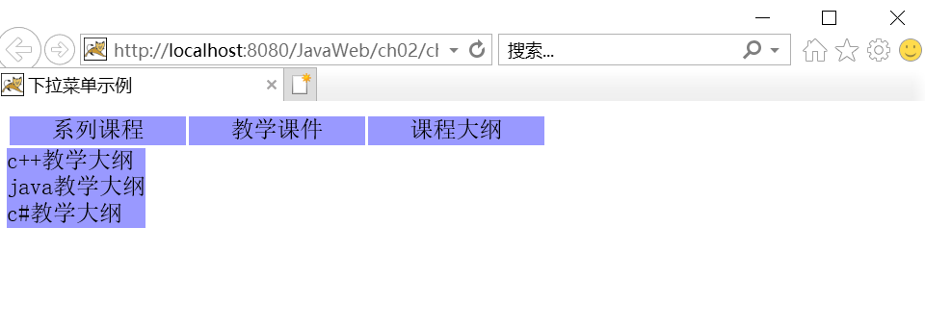
2.4.1 JavaScript+CSS+DIV实现下拉菜单
【例2-12】利用JavaScript+DIV+CSS实现图所示的下拉菜单。在“系列课程”下有3项子菜单：C++程序设计、Java程序设计、C#程序设计；在教学课件下有3项子菜单：C++课件、Java课件、C#课件；在课程大纲下也有3项子菜单：C++教学大纲、Java教学大纲、C#教学大纲。当鼠标移动到最上行菜单的某项时，就自动显示其下拉子菜单项，图显示的是当鼠标移到“系列课程”菜单项时，显示的子菜单项。

Slide 91
2.4.1 JavaScript+CSS+DIV实现下拉菜单
【分析】网页下拉菜单的设计实际上就是菜单项的显示与隐藏，当鼠标移到某菜单时，其下的菜单项就显示，当鼠标离开该菜单及其子菜单项，其子菜单项就隐藏。实现菜单项的显示与隐藏，需要使用JavaScript设计鼠标事件函数。同时，使用DIV标签，确定每个菜单的位置。
【设计】
（1）首先采用JavaScript设计2个鼠标事件函数：
当鼠标移动到菜单选项的时候显示对应的DIV：
function show(menu)；
当鼠标移出的时候隐藏所有的DIV：function hide()
（2）设计3个DIV，每个DIV对应一个菜单项及其对应的子菜单项，3个菜单项对应的DIV的id分别为menu1、menu2、menu3。
（3）设计关键：3个DIV的位置确定。

Slide 92
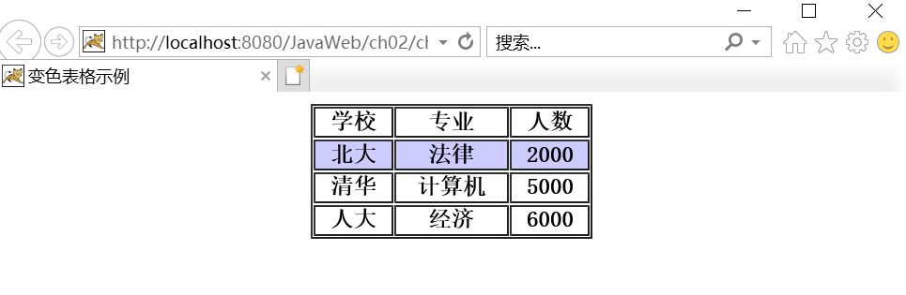
2.4.2 JavaScript +CSS+DIV实现表格变色
【例2-12】利用JavaScript+CSS实现表格变色，设计如图所示的页面，当鼠标移到某一行的时候，这行的背景颜色发生变化，图所示的是当鼠标移到“清华”这一行时的结果。

Slide 93
2.4.2 JavaScript +CSS+DIV实现表格变色
【分析】
对于该题目，实际上就是设计一个表格，但当鼠标移到某行后，该行的显示颜色发生变化，为此，对每一行需要两个鼠标事件：
鼠标覆盖(onMouseOver)
鼠标离开(onMouseOut)
这两个事件需要调用事件函数，分别完成：
颜色设置resetColor(row)
改变颜色函数changeColor(row)

Slide 94
本章小结
HTML是组织展示内容的标记语言。
JavaScipt是客户端的脚本语言，
CSS是美化页面的样式表，
这三种技术结合在一起构成了Web开发最基础的知识，所有的Web应用开发都是在这个基础之上进行的。
本章对这3种技术进行了简单介绍，可以迅速对Web开发的基础知识有一个宏观的、清楚的认识。从而可以快速进入后面章节的学习。

Slide 95
课后作业
课本习题【55页】：1、2、5
作业要求：
程序代码（代码规范易读，代码背景色为白色）
程序注释（简要、准确）
运行截图（不同情况下运行截图，有相关说明文字，图片清晰规范）
文本格式规范（宋体、五号；行距：最小值18磅）

